Slide 1
アーキテクチャ図の描き方
アマゾンウェブサービスジャパン合同会社
プロフェッショナルサービス本部

Slide 2

本資料の内容についての注意
本資料は、実際のお客様に向けた提案資料として作成されたものではなく、 あくまでも今回の提案ブートキャンプの課題に対する取り組み方、考え方を例示するための資料です。
本資料は、2022年2月時点における AWS 公式ドキュメント、 AWS Well-Architected Framework、その他 参考資料を前提として作成したものです。 したがって、それ以降に発表された AWS サービスや Well-Architected のアップデートについては、最新のドキュメントをご確認ください。

Slide 3
アーキテクチャ図に “正解” はありません
元も子もないことを言ってしまいますが、アーキテクチャ図に “正解” はありません
AWS サービスの配置や位置関係などの “適切さ” はありますが、 みなさんが 「何を伝えたいか」 によって、アーキテクチャ図の描き方や粒度などの表現は自由に変えて構いません
アーキテクチャ図を描き始める際に 「正しく描かないといけない」 と考えて躊躇する必要はありません
【参考】AWS のアーキテクチャ図を描きたい ! でもどうすれば良いの ?, AWS builders.flash Blog

Slide 4
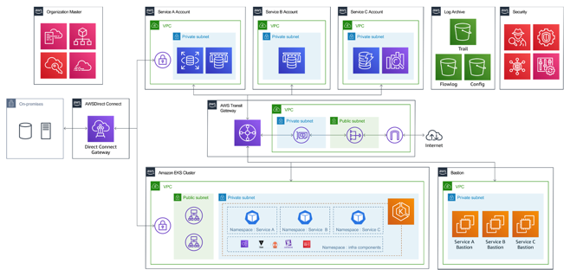
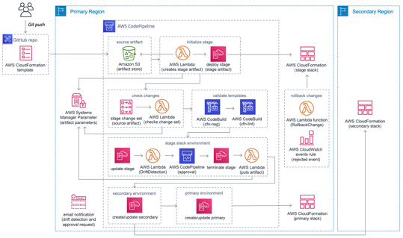
さまざまなアーキテクチャ図の例
AWS の公式 Blog や、企業の Tech Blog などを見ると、さまざまなアーキテクチャ図が見つかります
Blog 記事の内容と合わせて、アーキテクチャ図が何を伝えようとしているか分析してみること もひとつのトレーニングとして有用です
【引用】AWS 導入事例：株式会社マネーフォワード様
【引用】AWS ソリューション：Multi-Region Deployment

Slide 5
間違いが少なく、分かりやすいアーキテクチャ図の価値
アーキテクチャ図に ”正解” はありませんが、「分かりやすく、間違いの少ない」 アーキテクチャ図には、 やはり価値があります。例えば、下記のような価値が挙げられます。
アーキテクチャ図の変更・修正・再利用が容易になる
提案 ~ 実装における誤解や認識齟齬の発生が抑制される
ドキュメントとしての参照価値が高まる
技術力の高さを間接的にアピールできる（≒ お客様からの信頼獲得へつながる）

Slide 6
アーキテクチャ図を分かりやすく描くためのポイント
分かりやすく、間違いの少ないアーキテクチャ図を描くためのポイントとして下記の 4 つが挙げられます。
構成要素の位置関係を意識する
VPC 内に置かれるサービスと外に置かれるサービスを区別する
VPC 内の Public Subnet と Private Subnet を明記する
縦・横の直線のみで要素間をつなぐ

Slide 7
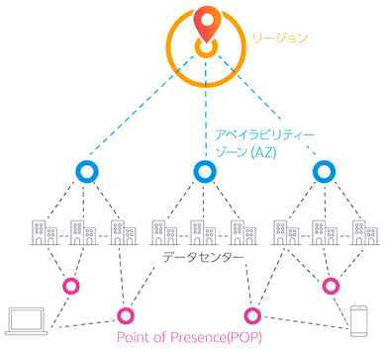


構成要素の位置関係を意識する
AWS はグローバルインフラストラクチャでサービスを提供しているので、その要素とサービスの位置関係を 意識しておくことでわかりやすくネットワークの議論がしやすいアーキテクチャ図が描けます。 そのため、まずは AWS グローバルインフラストラクチャの構成要素についておさらいしておきましょう。 特に Region, Availability Zone (AZ), Point of Presence (POP) の位置関係を把握しておきましょう。
AWS Cloud
POP
Region
Availability Zone 01
Availability Zone 02

Slide 8






















VPC 内に置かれるサービスと、外に置かれるサービスを区別する
Amazon EC2、Amazon RDS、Amazon S3、Amazon DynamoDB など、 リージョンを指定して利用するサービスはリージョンの中に配置します。
S3 や DynamoDB などいくつかのサービスは VPC や AZ を指定せずにリージョン指定のみで利用します。 そのため AZ を意識せずに、リージョンの内側かつ VPC の外側に配置します。
EC2 や RDS などの VPC を指定して利用するサービスは VPC の中に配置します。
AWS Cloud
Region
POP
Availability Zone 01
Availability Zone 02
VPC
S3
DynamoDB
Lambda
Athena
Route53
CloudFront
SNS
SQS
EventBridge
ECR
Internet
Gateway
EC2
RDS
Fargate
ElastiCache
ELB
EFS
WAF
AWS Code Series
(CodeCommit / CodeBuild / CodeDeploy)

Slide 9
VPC 内の Public Subnet と Private Subnet を明記する
VPC の中に配置するサービスの位置関係をより詳細に表したい場合は、 インターネットと直接の経路がある Public Subnet と、 直接の経路のない Private Subnet をそれぞれ明記しましょう。
Public Subnet と Private Subnet の区別はセキュリティを考えるときにも重要です。
AWS Cloud
Region
POP
Availability Zone 01
Availability Zone 02
VPC
Public subnet
Private subnet
Public subnet
Private subnet
Internet
Gateway
ELB
EC2
RDS

Slide 10
縦・横の直線のみで要素間をつなぐ
AWS 内外に構成要素を配置したら、それらの間をネットワークで接続します。 ネットワーク接続は基本的に線で表現します。この際、できる限り 縦・横の直線のみで要素間をつなぐことで、 構成図を整理して描くことが可能です。（特に複雑な構成図の場合に効果的）
AWS Cloud
Region
POP
Availability Zone 01
Availability Zone 02
VPC
Public subnet
Private subnet
Public subnet
Private subnet
EC2
EC2
Internet
Gateway
ELB
ELB
RDS
RDS
Replica
Replica
◎ Good
✖️ NG

Slide 11
全体アーキテクチャ図の記載手順(例)

Slide 12
Step 1. 要件・設計方針を整理する
実プロジェクトの場合、要件定義書や基本設計書の内容を読み込み、 アーキテクチャ図に記載が必要なサービスを整理します。
※本ブートキャンプの場合、要件・設計マトリクスの内容をまとめることで代替します。

Slide 13

Step 2. AWS Account / Region / VPC を配置する
Tokyo Region
VPC
AZ 01
AZ 02
一般ユーザー
システム管理者

Slide 14




Step 3. 中心となる機能要件を満たす
Tokyo Region
VPC
ALB アクセスログを出力
AZ 01
AZ 02
S3 Bucket (ログ保存用)
一般ユーザー
Internet
Gateway
Public subnet
Application
Load Balancer
Cognito によるユーザー認証
WAF
Cognito
Private subnet
ECS Service (Fargate)
システム管理者
RDS (Primary)
RDS
(Secondary)

Slide 15



Step 4. 非機能要件を満たす
Tokyo Region
VPC
ALB アクセスログを出力
AZ 01
AZ 02
S3 Bucket (ログ保存用)
一般ユーザー
Internet
Gateway
Public subnet
Application
Load Balancer
Cognito によるユーザー認証
WAF
Cognito
CloudTrail
Private subnet
ECS Service (Fargate)
GuardDuty
メール通知
システム管理者
SNS
RDS (Primary)
RDS
(Secondary)

Slide 16
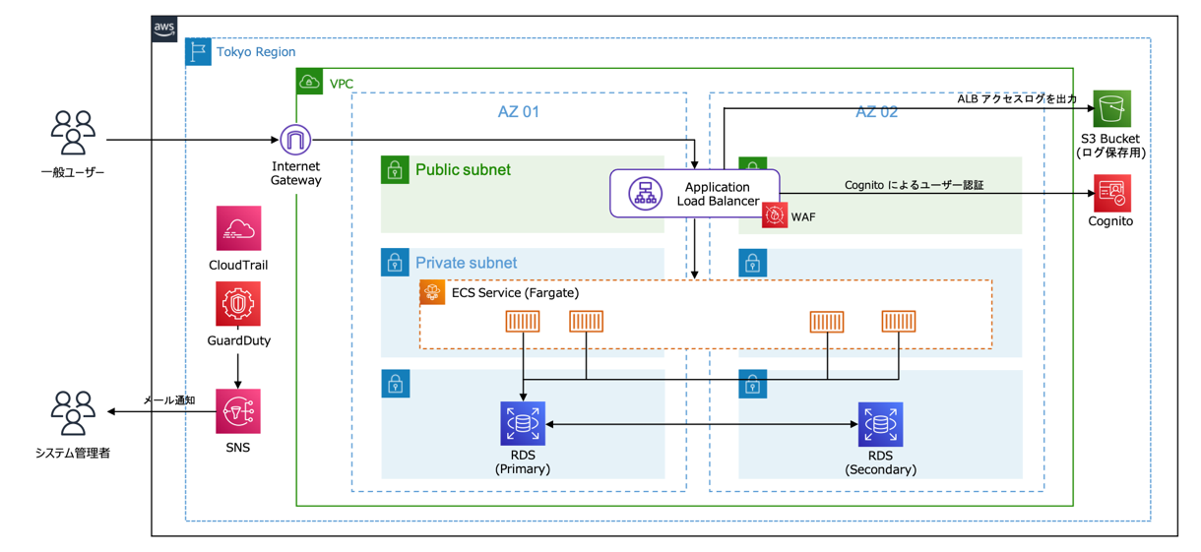
Step 5. アーキテクチャのレビューと改善
完成したアーキテクチャをレビューし、必要な修正をかけていくことで完成度を高めていきます。

Slide 17
参考：Google スライドの使い方

Slide 18
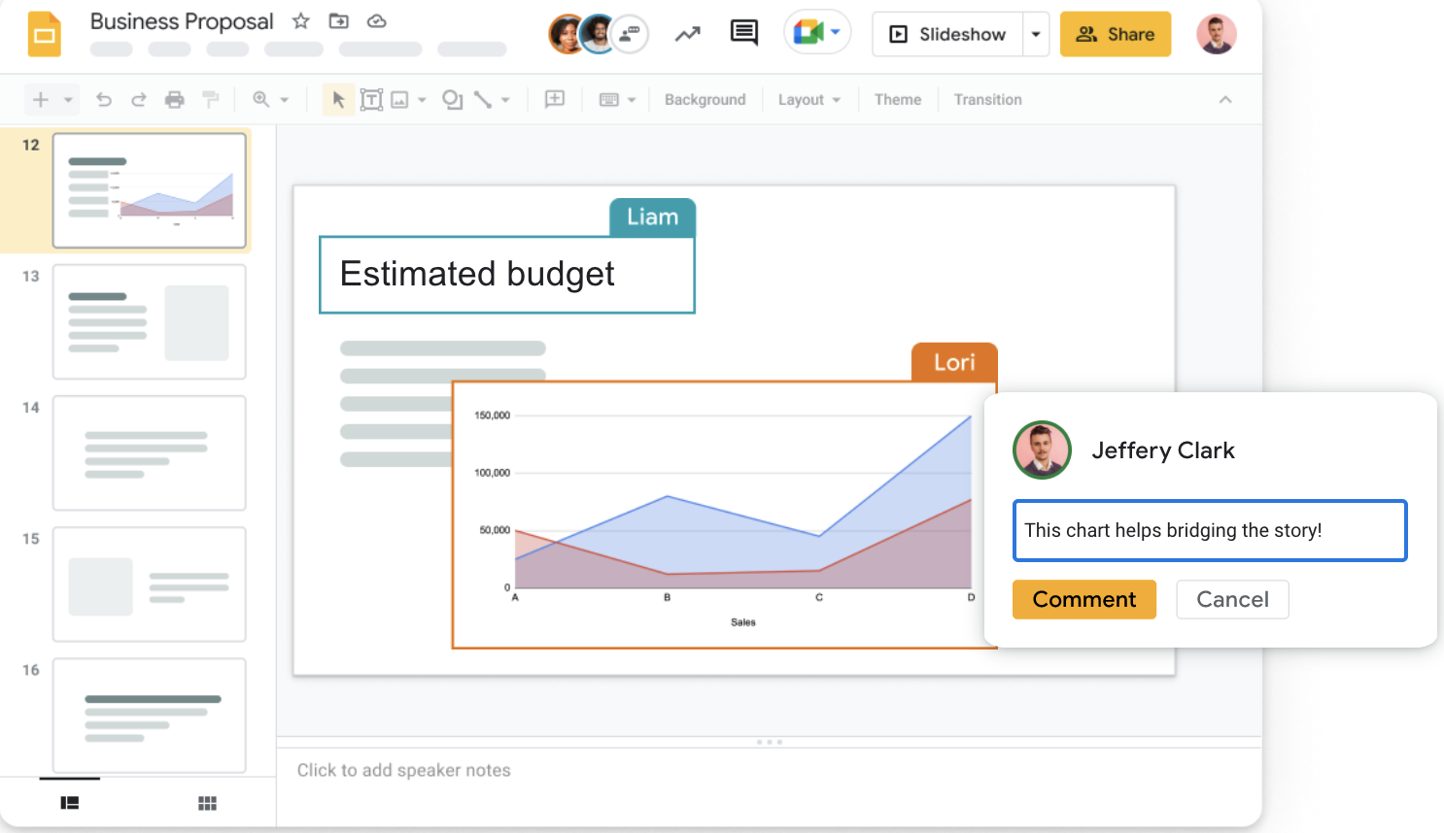
Google スライド概要
本ブートキャンプではパワーポイントファイルの閲覧、編集に Google スライドを使用します。
Webアプリケーションによって、ブラウザ上でパワーポイントファイルの操作が可能です。 ※利用には Google アカウントが必要となります。

Slide 19
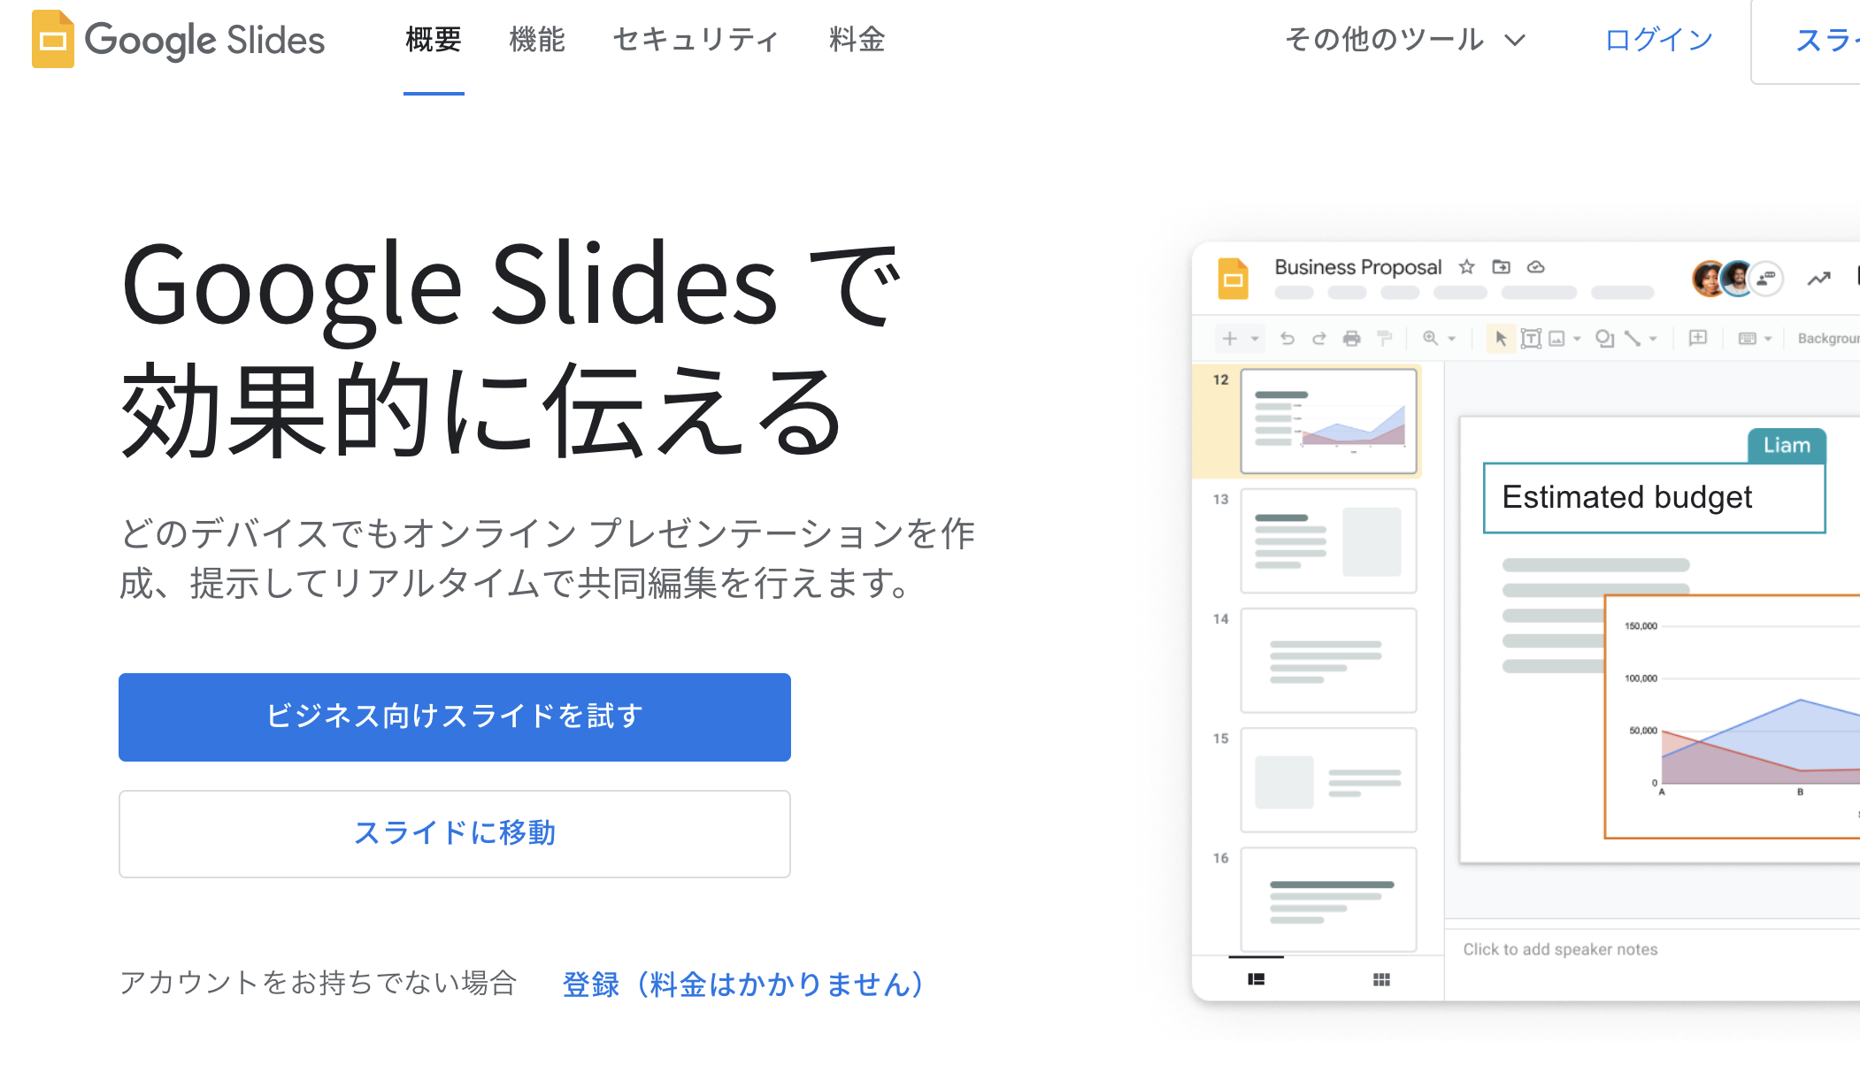
Google スライドの使い方
以下リンクより、ログインを選択し、Google アカウント(個人用可)にてログインします。
https://www.google.com/intl/ja_jp/slides/about/#overview

Slide 20
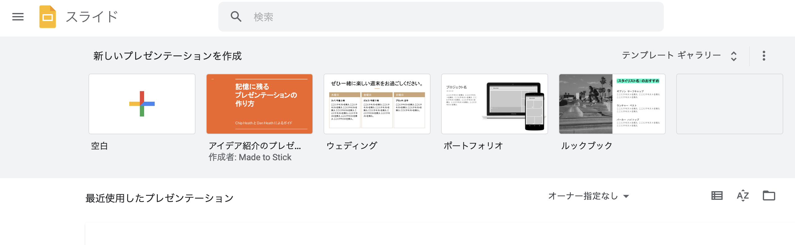
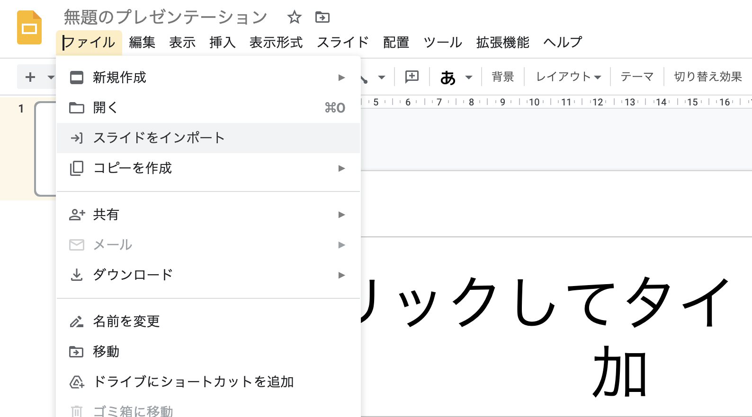
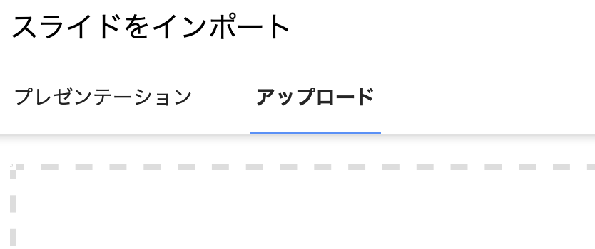
Google スライドの使い方 – 既存ファイルの閲覧/編集^{1/3}
※本ブートキャンプ専用サイトより、各種資材をダウンロード可能です。
https://main.degdzdnf5bac1.amplifyapp.com/
ユーザ：bootcamp03
パスワード：r5N9haQs
[新しいプレゼンテーションを作成]で＋を選択します。
[ファイル] – [スライドをインポート]を選択します。
[アップロード]を選択し、表示/編集するpptファイルを
選択します。

Slide 21
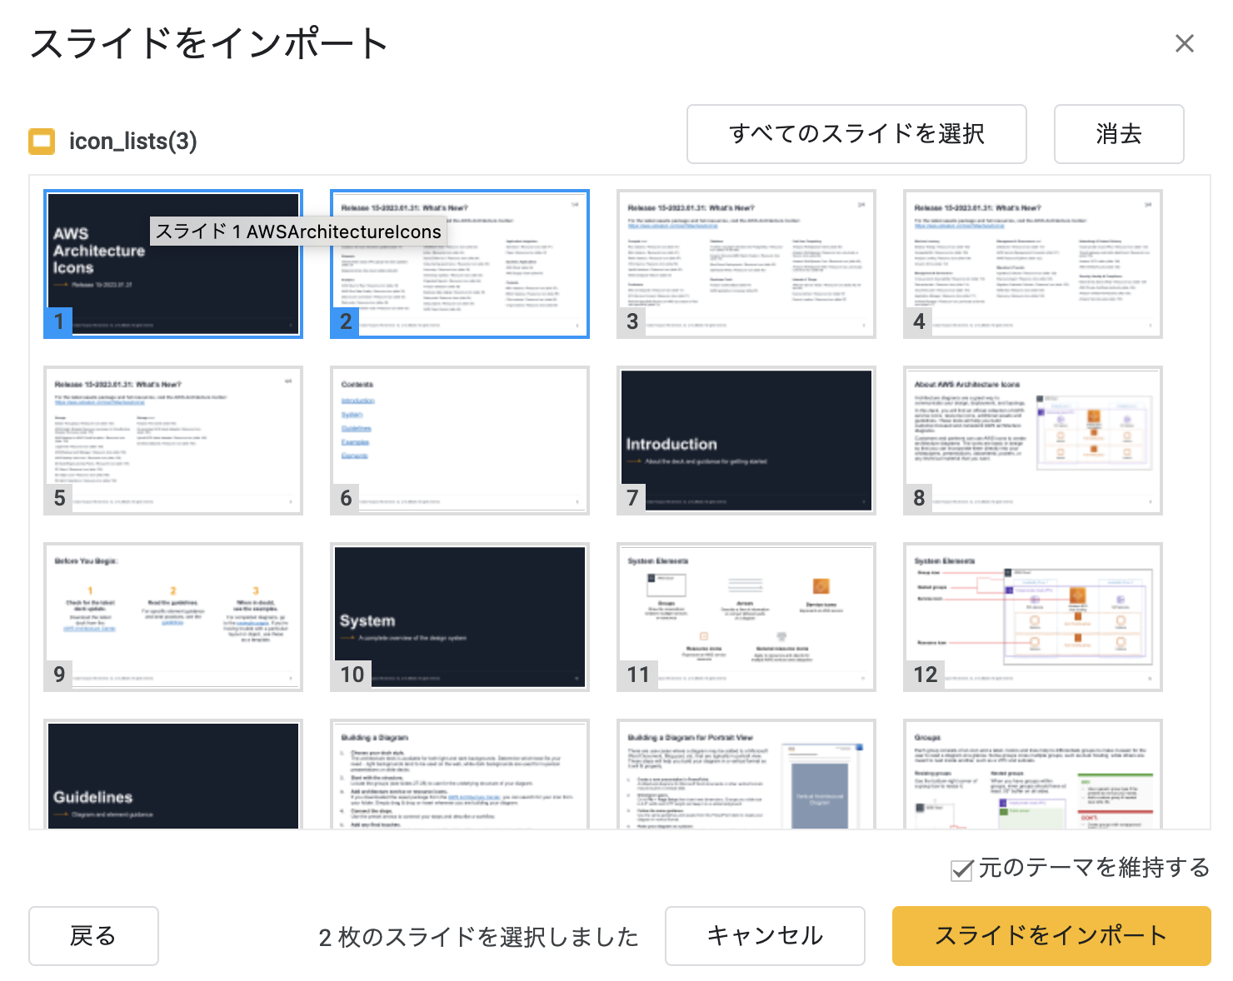
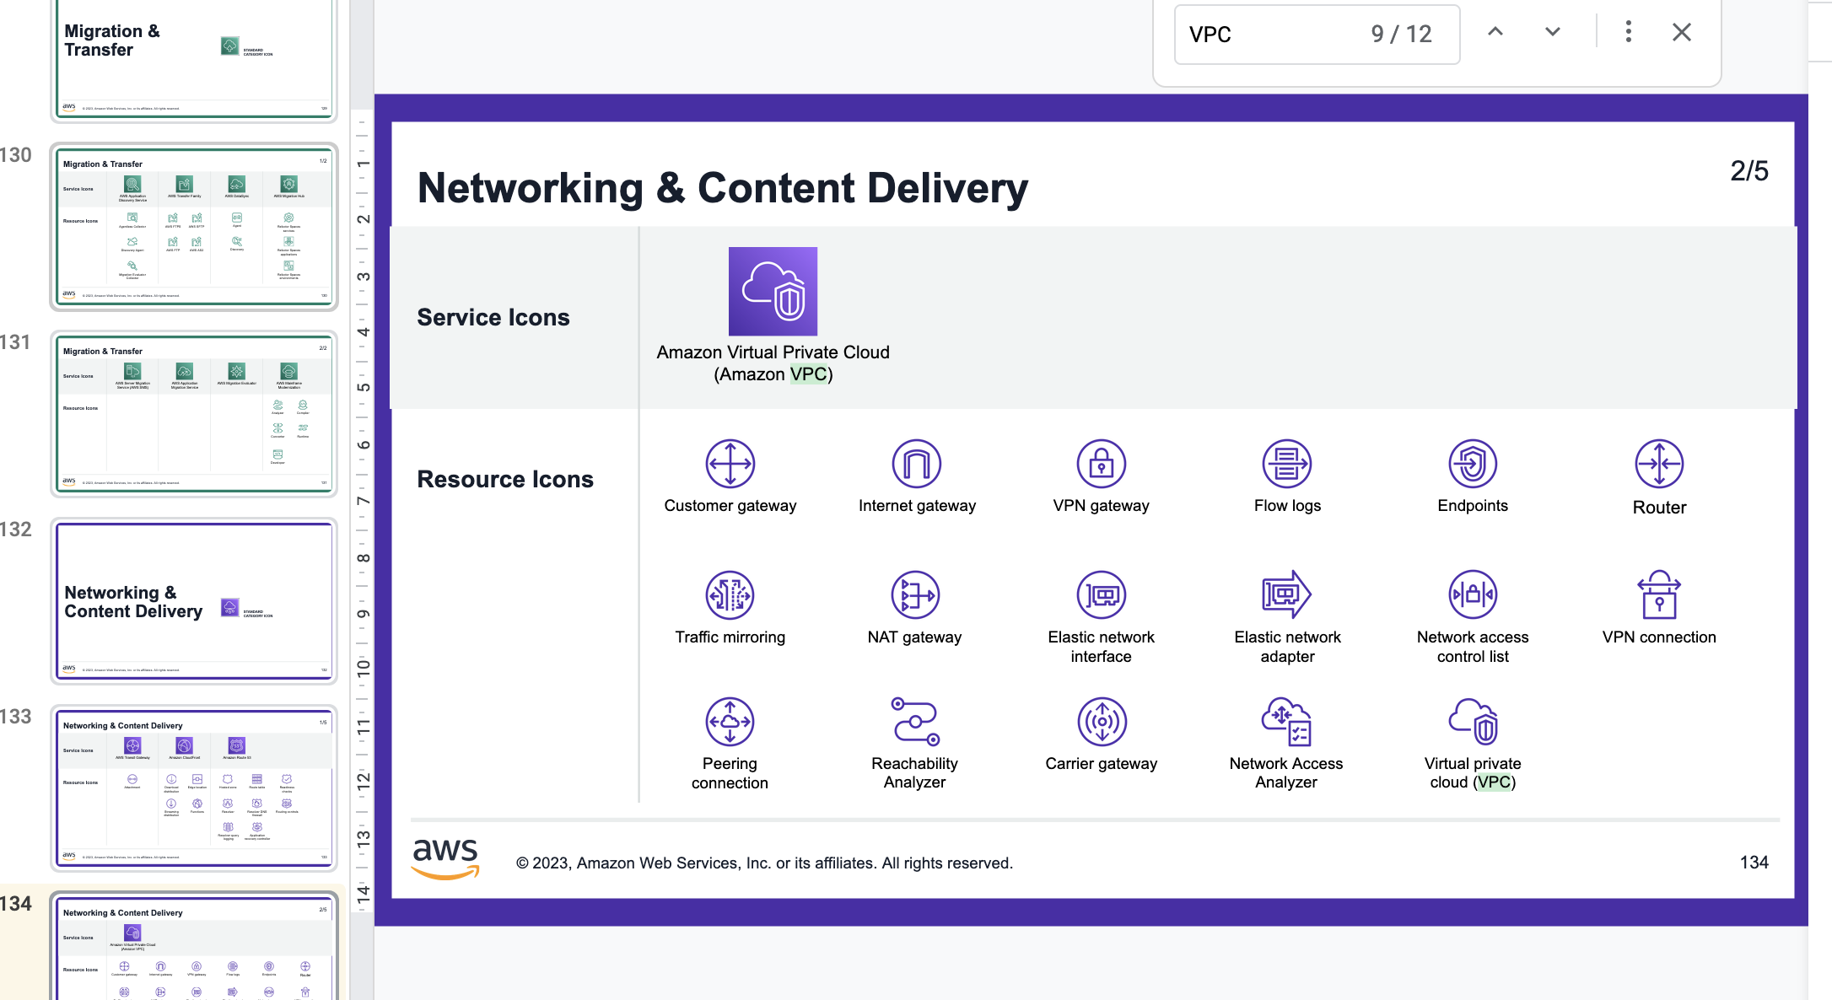
Google スライドの使い方 – 既存ファイルの閲覧/編集^{2/3}
インポートが必要なスライドを選択し、[スライドをインポート]を選択します。
対象ファイル全てをインポートする場合、[すべてのスライドを選択]を選択します。
インポートが完了すると、pptファイルの閲覧/編集が可能になります。

Slide 22
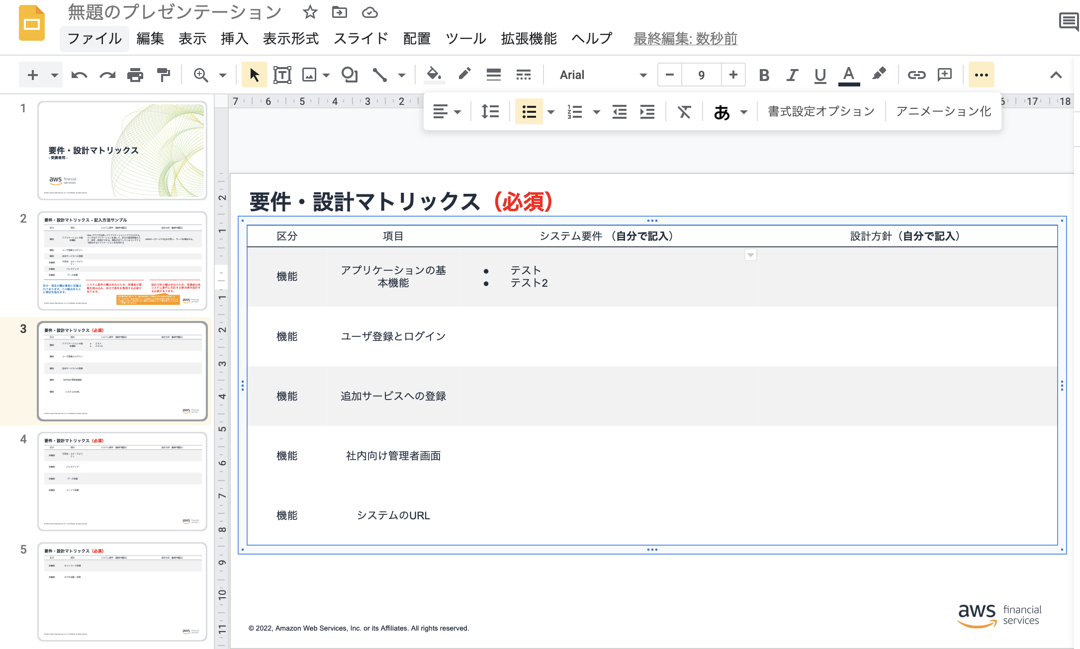
Google スライドの使い方 – 既存ファイルの閲覧/編集^{3/3}
Webブラウザ上で、PowerPointファイルの操作が可能です。
Office PowerPoint と近い操作感で操作が可能ですが、操作について疑問点があれば、AWS講師にご質問ください。
なお、複数ファイル間でスライドのコピーやアイコンのコピーを行う場合には、複数タブでpptファイルを開き、「control + C」や[右クリック] – [コピー]によって、対象物のコピーが可能です。

Slide 23
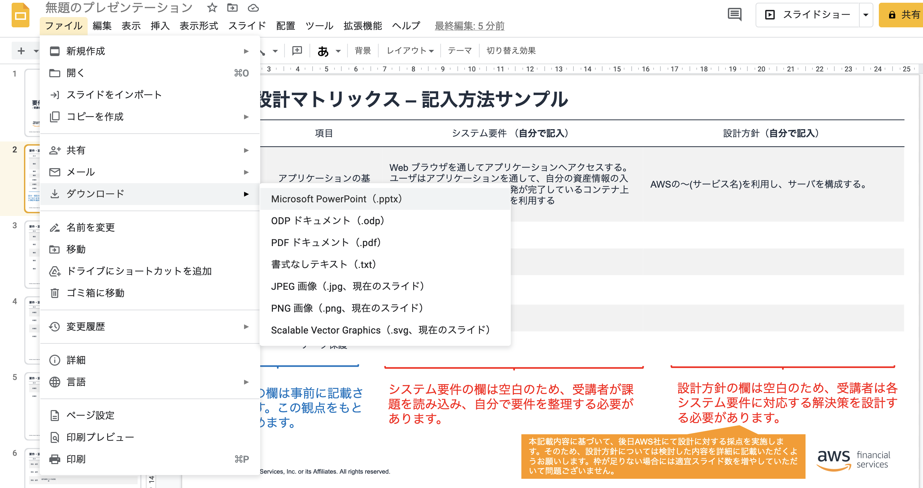
Google スライドの使い方 – ファイルのエクスポート
作成したファイルは、[ファイル] – [ダウンロード] – [Microsoft Powerpoint]にて、ダウンロード可能です。
チームで作成した作成物は、「提案ブートキャンプ作成物_<チーム名>」として、 Day2終了時にデスクトップ上に保管をお願いいたします。

Slide 24
Thank you

